Slide 1

LAS TIC Y LOS PROGRAMAS ACADÉMICOS DE FUNDAUC
EQUIPO DE TRABAJO:
Andrés Casadiego
Hilda de Asunción
Víctor Falcón
Augusto Narza
Oriana Gómez
Francisco Torrez
Aroldo Hernandez
Jaime Font

Slide 2


VISIÓN
Obtener reconocimiento nacional e internacional- mente por la calidad de nuestros servicios y por la proyección de la Universidad de Carabobo en su vinculación con la sociedad. Ser receptivos siempre, a toda idea innovadora que contribuya al desarrollo económico, social y tecnológico del país.

Slide 3

MISIÓN
Satisfacer la creciente demanda educativa y ofrecer igualdad de oportunidades de acceso al entorno virtual de la educación a distancia a mayores estratos de la población tanto dentro como fuera de nuestras fronteras.

Slide 4


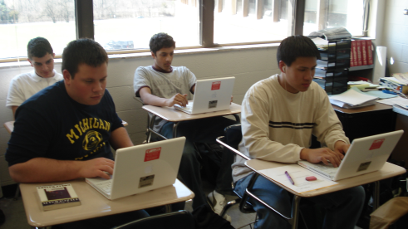
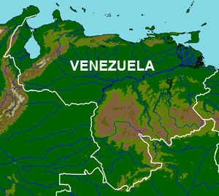


PROPÓSITO
CALIDAD
SERVICIOS
TIC

Slide 5





DIAGNÓSTICO SITUACIONAL
Mañana
HOY
Ayer

Slide 6
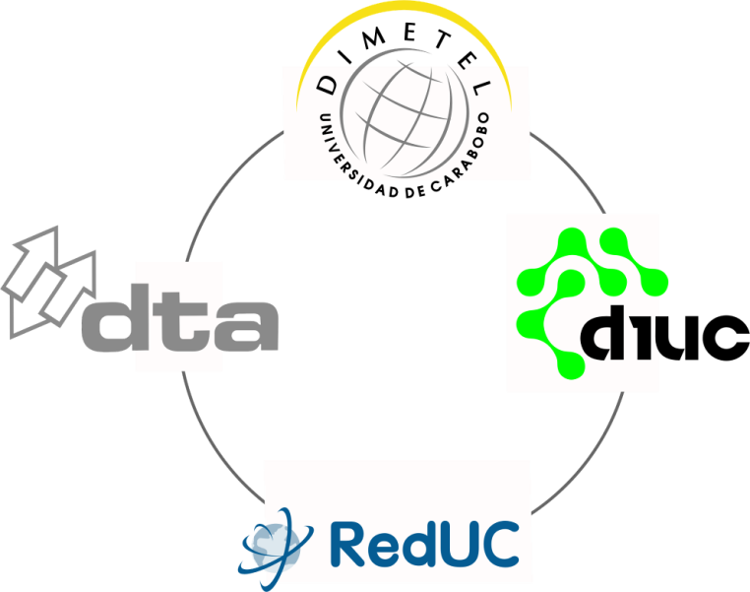
DIAGNÓSTICO SITUACIONAL

Slide 7
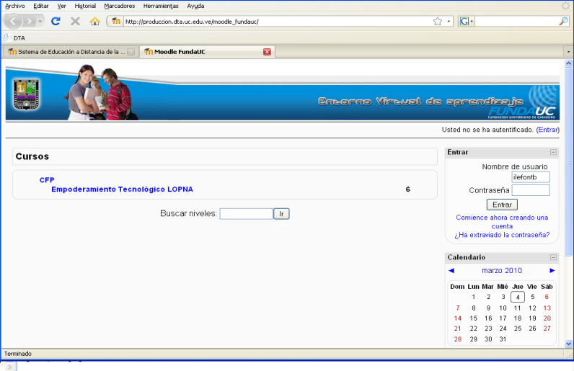

OBJETIVO
80%
2012

Slide 8

DESCRIPCIÓN DEL TRABAJO
Gestión
Académico
Tecnológico

Slide 9
ETAPAS
El proyecto abarca las tres (3) áreas principales de trabajo:
Infraestructura Tecnológica
Diseño Académico
Gestión
Tecnológico
Gestión
Académico

Slide 10



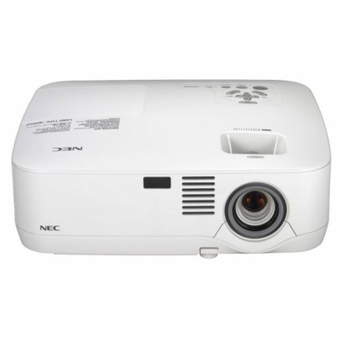

ETAPAS
Infraestructura tecnológica

Slide 11
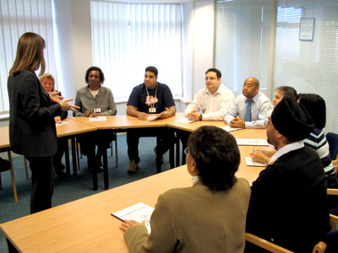


ETAPAS
Diseño Académico

Slide 12




ETAPAS
Gestión

Slide 13
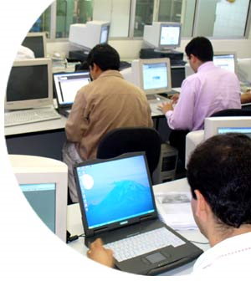



ESPECIFICACIONES

Slide 14
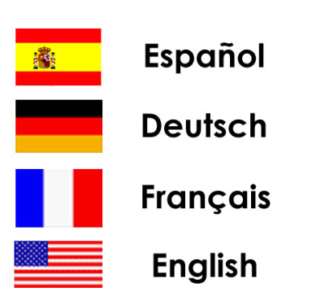

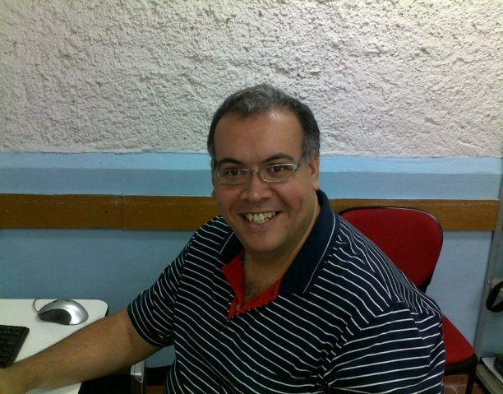
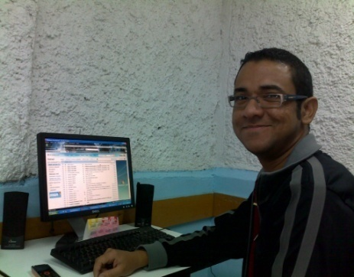
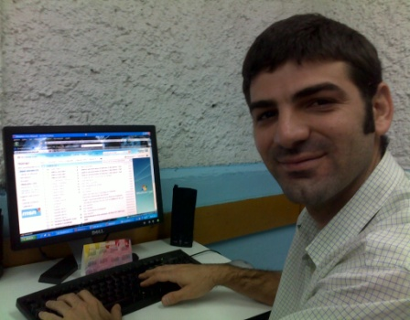
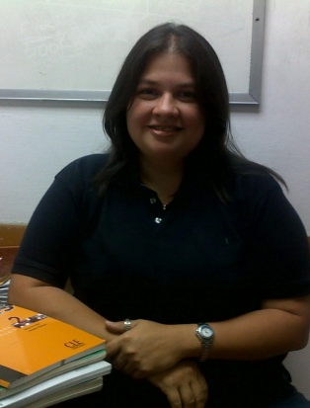
GRUPO DE TRABAJO
Prof. Andrés Casadiego
Prof. José Rangel
Prof. Marcos Forte
Prof. Naybeth Abreu

Slide 15
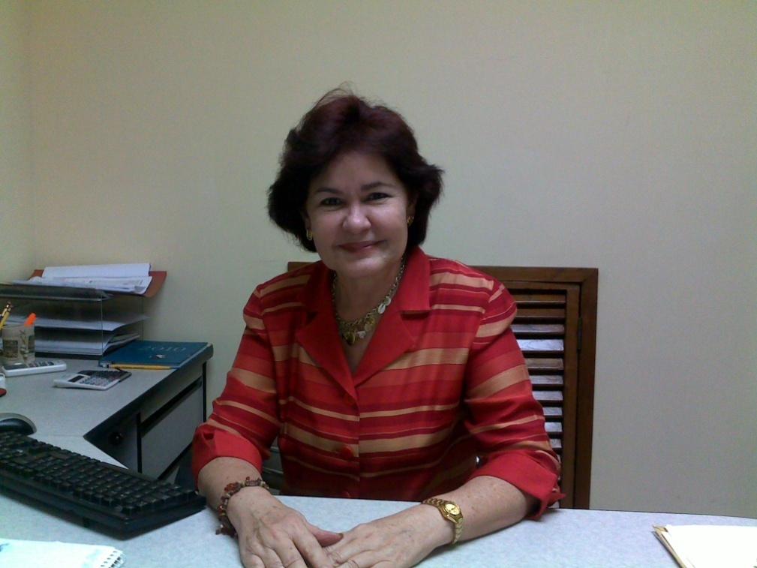

GRUPO DE TRABAJO
Prof. Hilda de Asunción

Slide 16

GRUPO DE TRABAJO
El Equipo de la DTA que nos apoya está integrado por: 2 expertos en diseño instruccional, 4 diseñadores gráficos y 2 expertos en diseño interactivo.

Slide 17
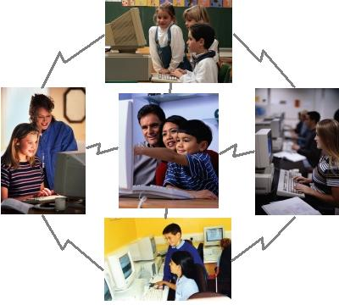

ESTRATEGIAS

Slide 18


ESTRATEGIAS
Diplomado:
Empoderamiento Tecnológico de Funcionarios de la L.O.P.N.A y Organizaciones de Atención a Niños, Niñas y Adolescentes
100%
En línea

Slide 19
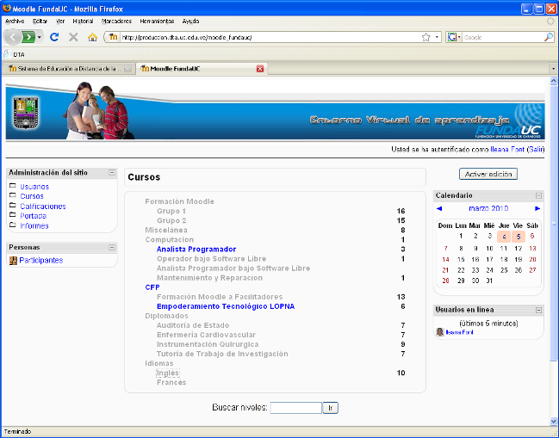





Slide 20





ESTRATEGIAS
Idiomas Ofertados

Slide 21








ESTRATEGIAS
Idiomas a Ofertar

Slide 22

¡Gracias por su Atención!

